Slide 1
INNOVACIÓN Y CREATIVIDAD
Andrés Mauricio Aguirre Antolinez
Centro Nacional Colombo Alemán
Regional Atlántico

Slide 2

¿Qué es la innovación?
Se entiende por innovación la concepción e implementación de cambios significativos en el producto, el proceso, el marketing o la organización de la empresa con el propósito de mejorar los resultados.
La innovación implica la utilización de nuevo conocimiento o de una nueva combinación de conocimientos existentes.
Manual de Oslo pg. 44

Slide 3
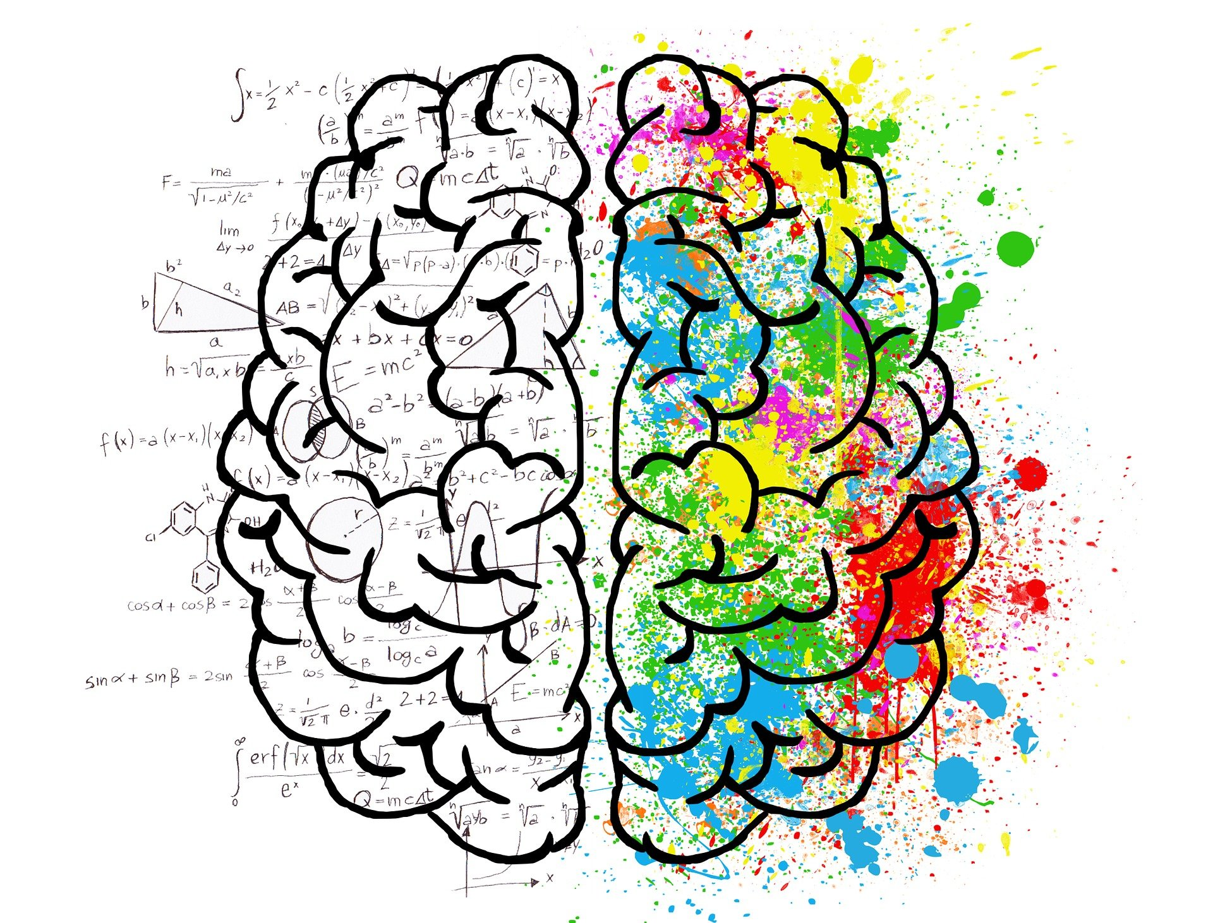
¿Qué es la creatividad?
La creatividad es la capacidad de generar nuevas ideas o conceptos, de nuevas asociaciones entre ideas y conceptos conocidos, que habitualmente producen soluciones originales.
Ser creativo consiste en ser capaz de ver las cosas de manera diferente.
¿Cómo diferente?

Slide 4
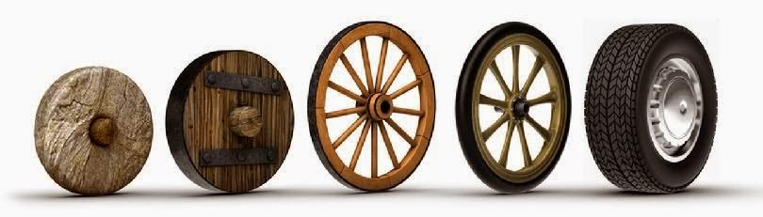
Tipos de Innovación
INNOVACIÓN INCREMENTAL
Se considera Innovación incremental cuando se crea un valor sobre un producto que ya existe, añadiéndole nuevas mejoras. El proceso de innovación comienza sobre una base conceptual. A partir de aquí se realizan una serie de procesos creativos enfocados a conseguir unos fines determinados.

Slide 5

Tipos de Innovación
INNOVACIÓN DISRUPTIVA
Es la innovación que conduce a la aparición de productos y servicios que utilizan preferiblemente una estrategia distinta (de disruptivo, 'que produce ruptura brusca') frente a una estrategia sostenible a fin de competir contra una tecnología dominante, buscando una progresiva consolidación en un mercado. Aunque inicialmente el término proviene de la economía, actualmente comienza a tener mucha importancia a la hora de plantear estrategias de desarrollo en los departamentos de I+D+i de muchas compañías.

Slide 6






Ejemplos de innovación
INNOVACIÓN EN PRODUCTO
INNOVACIÓN EN PROCESO
INNOVACIÓN EN SERVICIO

